Slide 1
Chào mừng các em đến với tiết Toán

Slide 2
KHỞI ĐỘNG

Slide 3
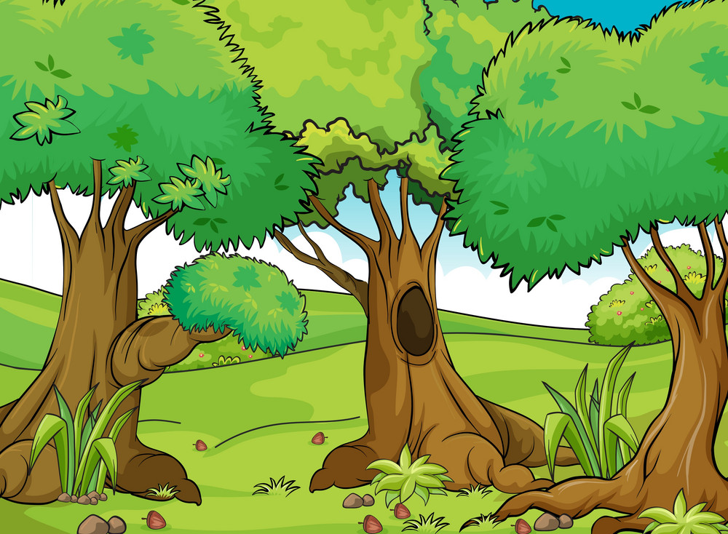
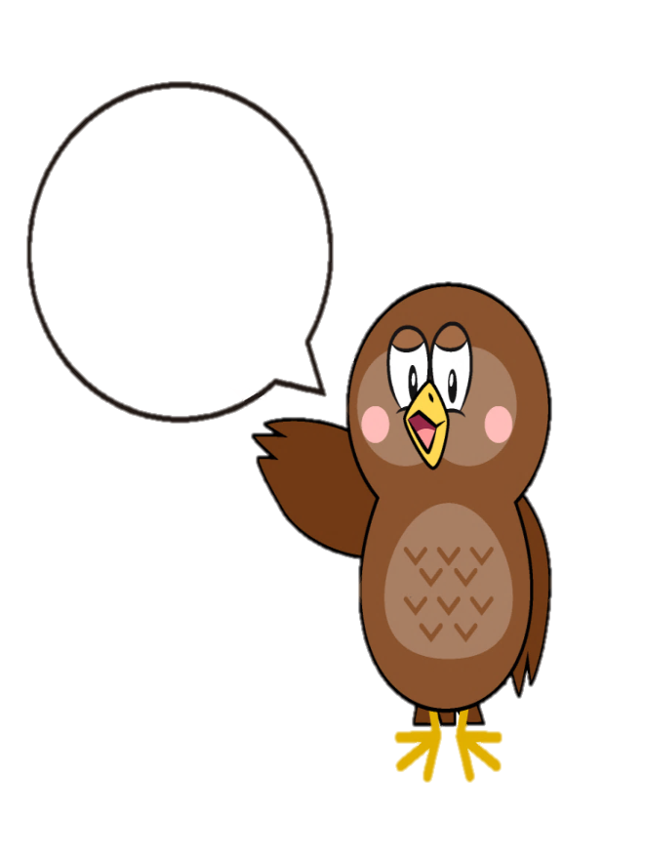
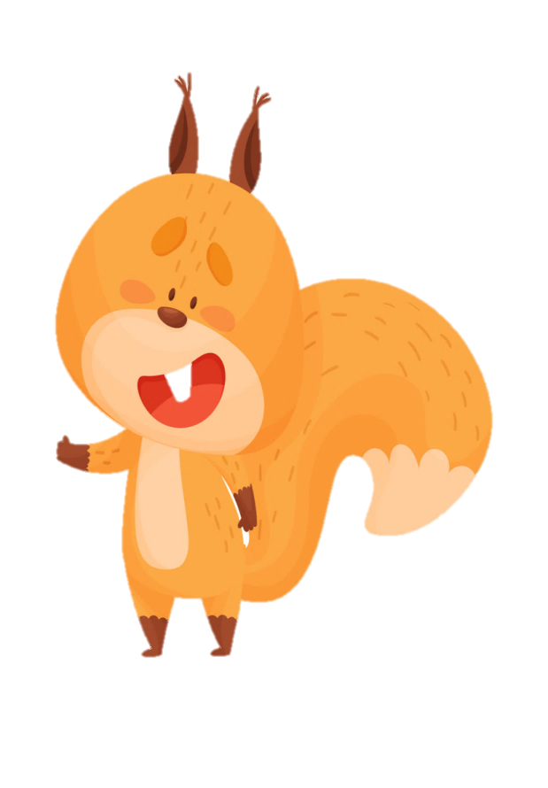
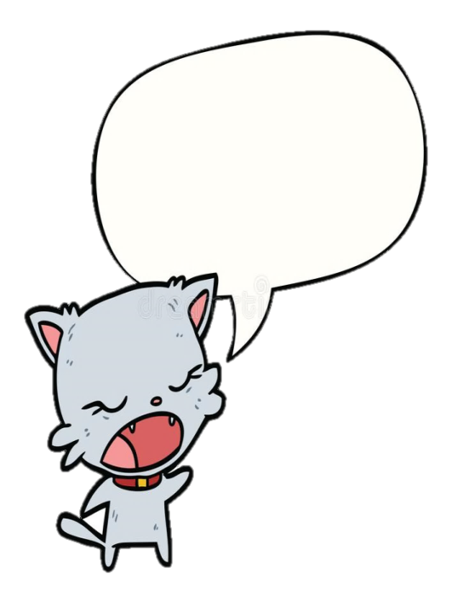
Cuộc tranh tài
bắt đầu!
Tớ là người
nói đúng!
Tớ là người
nói đúng!
Tớ là người nói đúng!
Notes:
Các con vật đều cho rằng mình trả lời đúngVậy chúng ta hãy cũng phân giải giúp bác Gấu nhé!

Slide 4
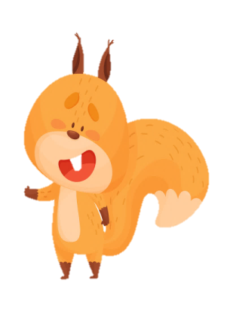
7 + 9 = ?
15
16
17
Notes:
Click vào các con vật để ra đáp án

Slide 5
8 + 9 =?
17
18
19
Notes:
Click vào các con vật để ra đáp án

Slide 6
Em có 7 nhãn vở, chị cho em thêm 3 nhãn vở.Hỏi em có tất cả bao nhiêu nhãn vở?
8
9
10
Notes:
Click vào các con vật để ra đáp án
Nếu muốn thêm câu hỏi thì GV nhân đôi các slide lên nhé

Slide 7
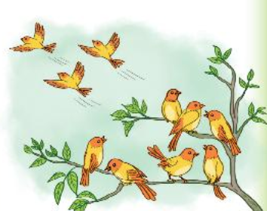
Giải bài toán về bớt một số đơn vị
Bài toán: Có 10 con chim đậu trên cành, sau đó 3 con bay đi. Hỏi trên cành còn lại bao nhiêu con chim?
Tóm tắt:
Có : 10 con chim
Bay đi : 3 con chim
Còn lại : … con chim?
Bài giải
Số con chim còn lại là:
10 – 3 = 7 (con)
Đáp số: 7 con chim.

Slide 8
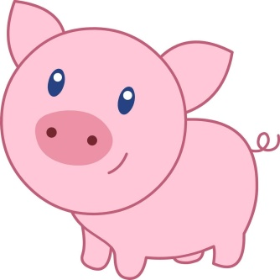
Đàn lợn nhà An có 15 con, mẹ đã bán 5 con. Hỏi đàn lợn nhà An còn lại bao nhiêu con?
Tóm tắt
Có : con lợn
Bán : con lợn
Còn lại: … con lợn?
Bài giải
Số con lợn còn lại là:
(con)
Đáp số: con lợn.
15
?
5
?
15
?
?
10
5
?
- =
10
?

Slide 9
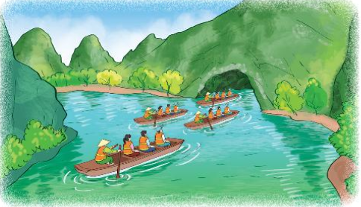
1
Giải bài toán theo tóm tắt sau:
Tóm tắt
Có : 9 thuyền
Thêm : 4 thuyền
Có tất cả: … thuyền?

Slide 10
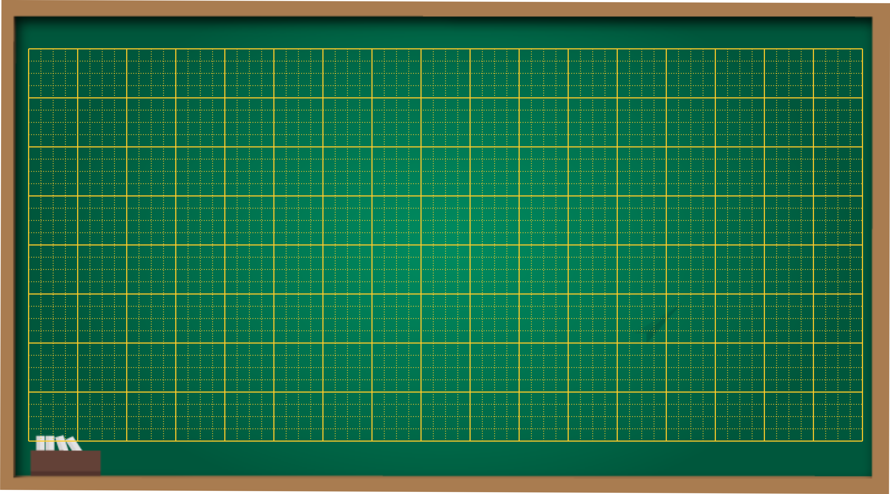
Bài giải
Số chiếc thuyền có tất cả là:
9 + 4 = 13 ( thuyền)
Đáp số: 13 thuyền

Slide 11
Trên xe có 14 bạn, đến điểm dừng có 3 bạn xuống xe. Hỏi lúc đó trên xe còn lại bao nhiêu bạn?
2
Tóm tắt
Có : 14 bạn
Bớt : 3 bạn
Còn lại: … bạn?

Slide 12
Bài giải
Số bạn còn lại trên xe là:
14 – 3 = 11 (bạn)
Đáp số: 11 bạn.

Slide 13
Củng cố, dặn dò

